Slide 1

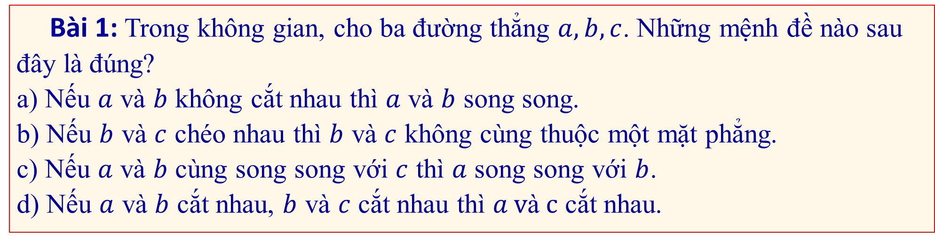
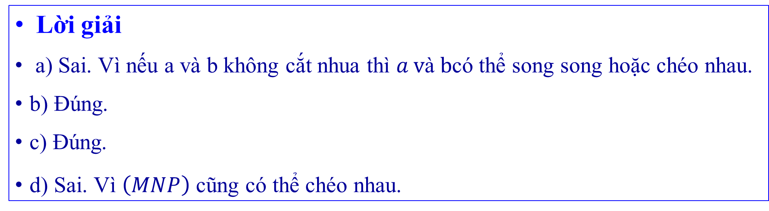
➌. Bài tập rèn luyện SGK
Bài 1: Trong không gian, cho ba đường thẳng $a,b,c$. Những mệnh đề nào sau đây là đúng?
a) Nếu $a$ và $b$ không cắt nhau thì $a$ và $b$ song song.
b) Nếu $b$ và $c$ chéo nhau thì $b$ và $c$ không cùng thuộc một mặt phẳng.
c) Nếu $a$ và $b$ cùng song song với $c$ thì $a$ song song với $b$.
d) Nếu $a$ và $b$ cắt nhau, $b$ và $c$ cắt nhau thì $a \text{v}\text{à} \text{c}$ cắt nhau.
Lời giải
a) Sai. Vì nếu a và b không cắt nhua thì $a \text{v}\text{à} \text{b}$có thể song song hoặc chéo nhau.
b) Đúng.
c) Đúng.
d) Sai. Vì $\left(MNP\right)$ cũng có thể chéo nhau.

Slide 2
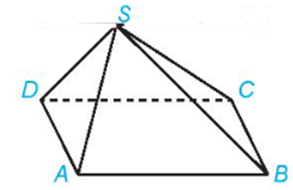
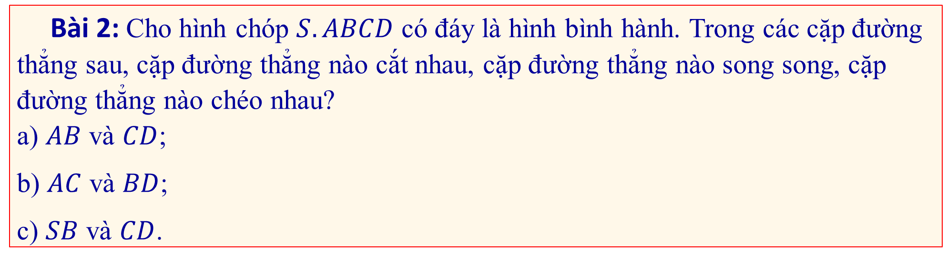
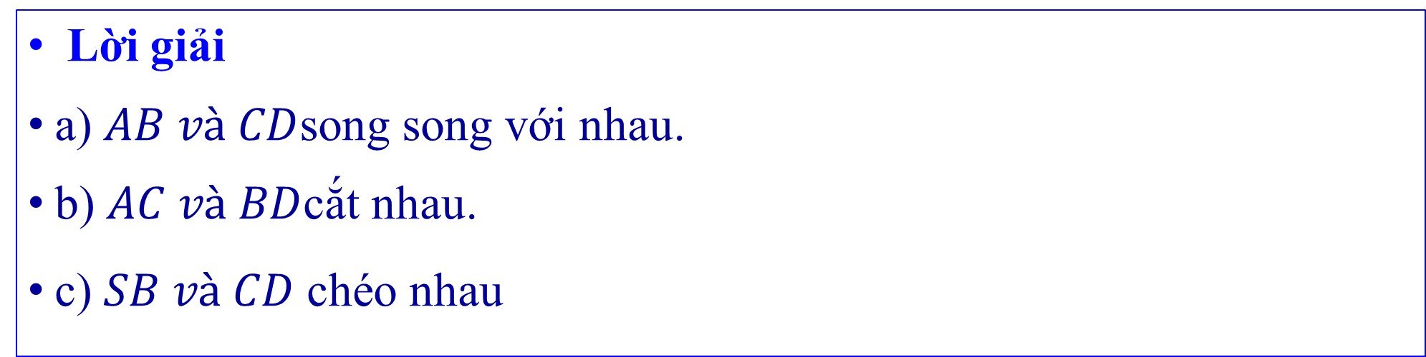
➌. Bài tập rèn luyện SGK
Bài 2: Cho hình chóp $S.ABCD$ có đáy là hình bình hành. Trong các cặp đường thẳng sau, cặp đường thẳng nào cắt nhau, cặp đường thẳng nào song song, cặp đường thẳng nào chéo nhau?
a) $AB$ và $CD$;
b) $AC$ và $BD$;
c) $SB$ và $CD$.
Lời giải
a) $AB và CD$song song với nhau.
b) $AC và BD$cắt nhau.
c) $SB và CD$ chéo nhau

Slide 3
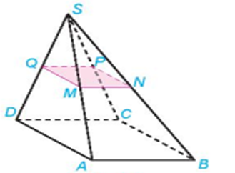
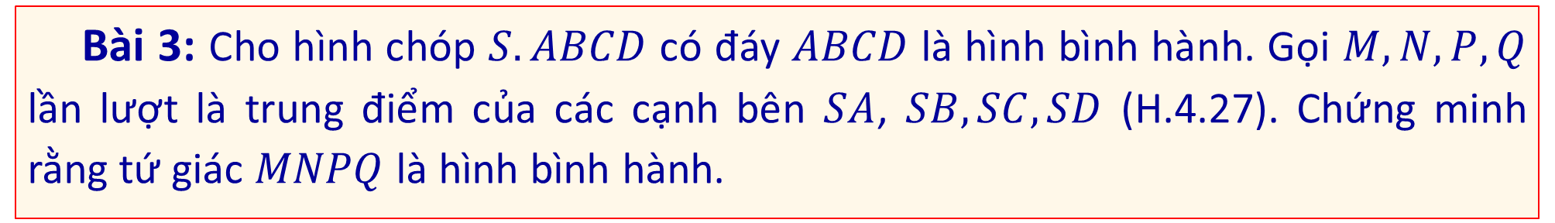
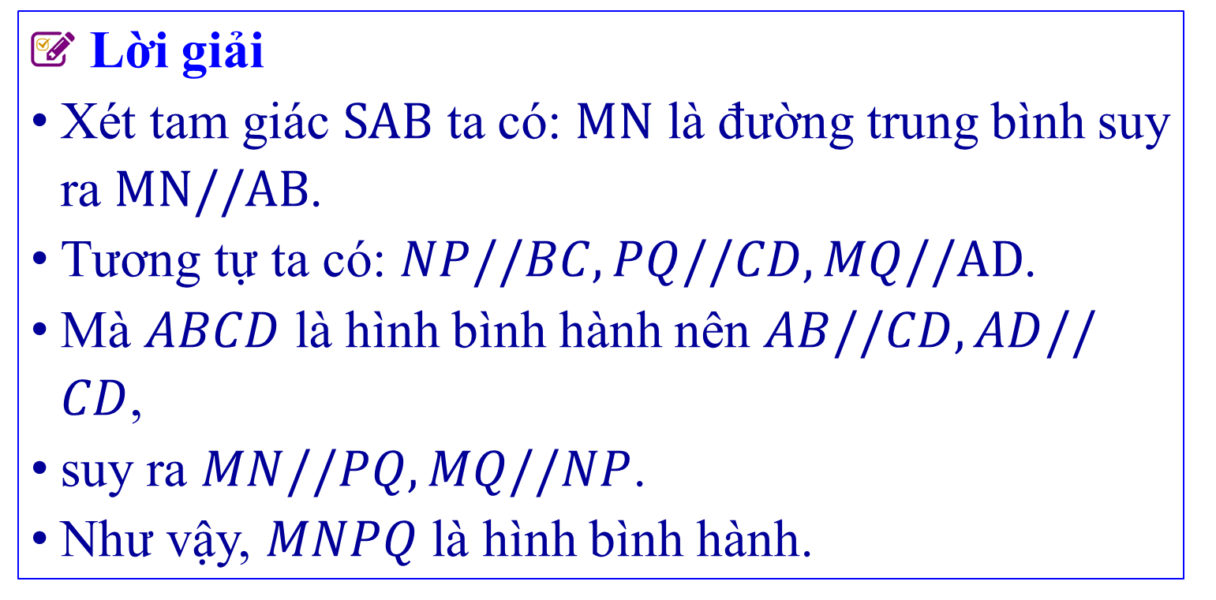

➌. Bài tập rèn luyện SGK
Bài 3: Cho hình chóp $S.ABCD$ có đáy $ABCD$ là hình bình hành. Gọi $M,N,P,Q$ lần lượt là trung điểm của các cạnh bên $SA$, $SB,SC,SD$ (H.4.27). Chứng minh rằng tứ giác $MNPQ$ là hình bình hành.
Lời giải
Xét tam giác $\text{SAB}$ ta có: $\text{MN}$ là đường trung bình suy ra $\text{MN}//\text{AB}$.
Tương tự ta có: $NP//BC,PQ//CD,MQ//\text{AD}$.
Mà $ABCD$ là hình bình hành nên $AB//CD,AD//CD$,
suy ra $MN//PQ,MQ//NP$.
Như vậy, $MNPQ$ là hình bình hành.

Slide 4
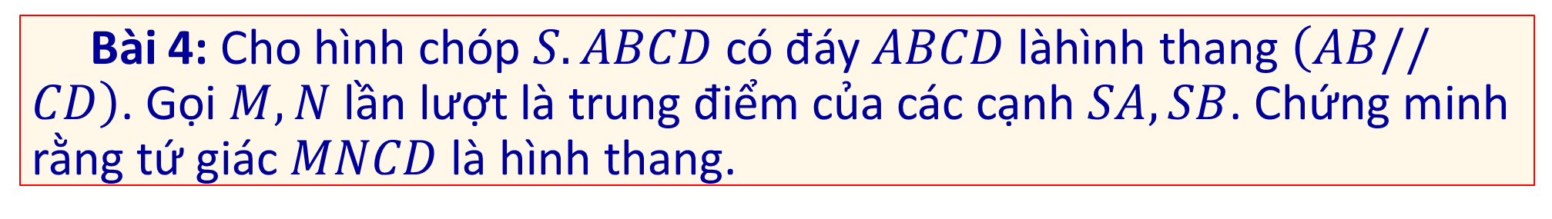
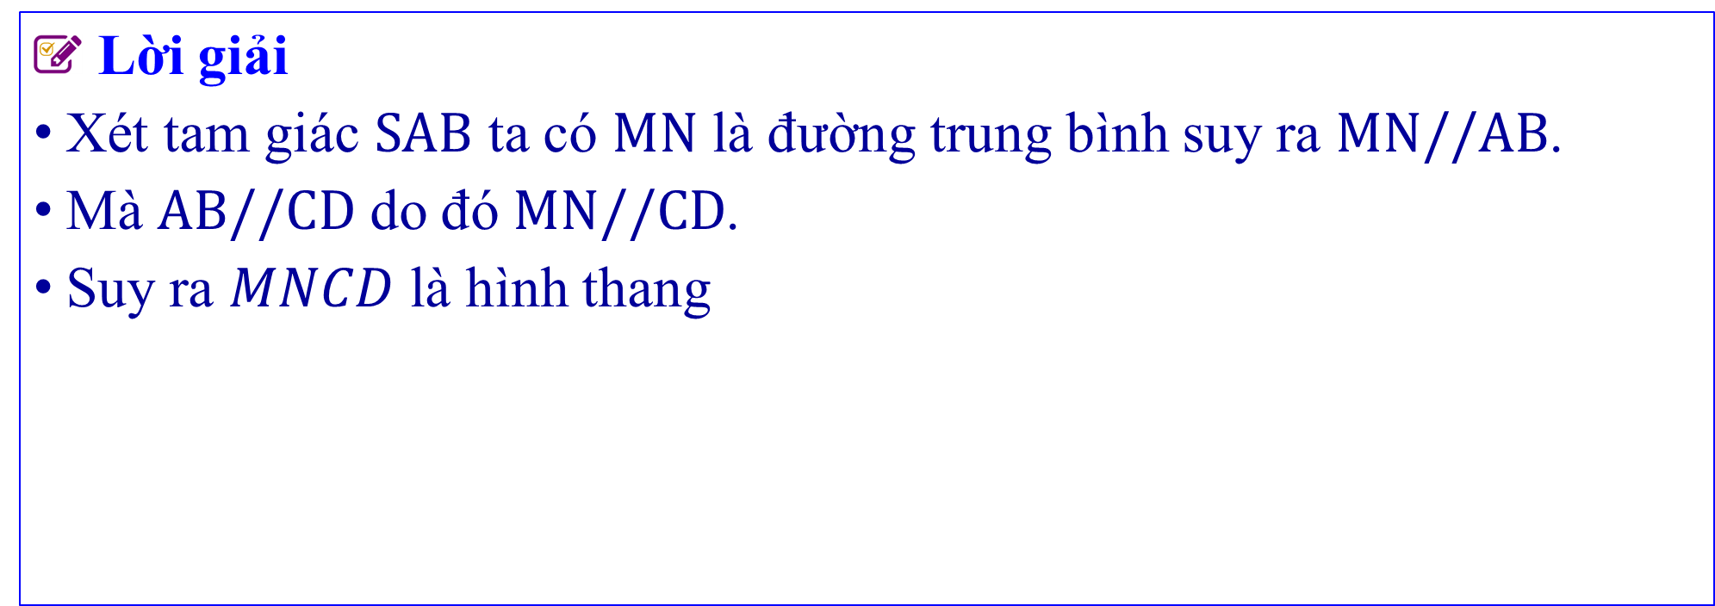
➌. Bài tập rèn luyện SGK
Bài 4: Cho hình chóp $S.ABCD$ có đáy $ABCD$ làhình thang $\left(AB//CD\right)$. Gọi $M,N$ lần lượt là trung điểm của các cạnh $SA,SB$. Chứng minh rằng tứ giác $MNCD$ là hình thang.
Lời giải
Xét tam giác $\text{SAB}$ ta có $\text{MN}$ là đường trung bình suy ra $\text{MN}//\text{AB}$.
Mà $\text{AB}//\text{CD}$ do đó $\text{MN}//\text{CD}$.
Suy ra $MNCD$ là hình thang

Slide 5
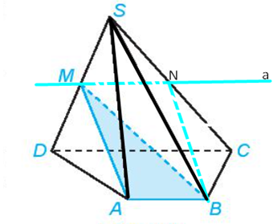
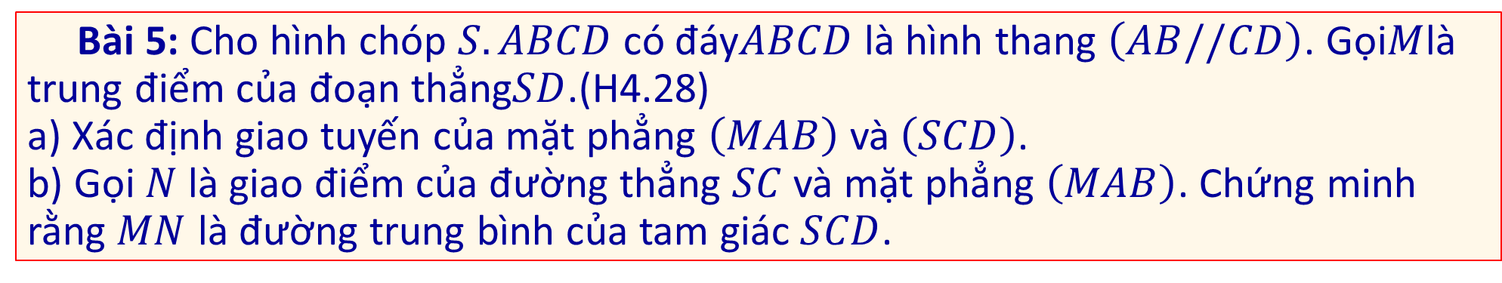
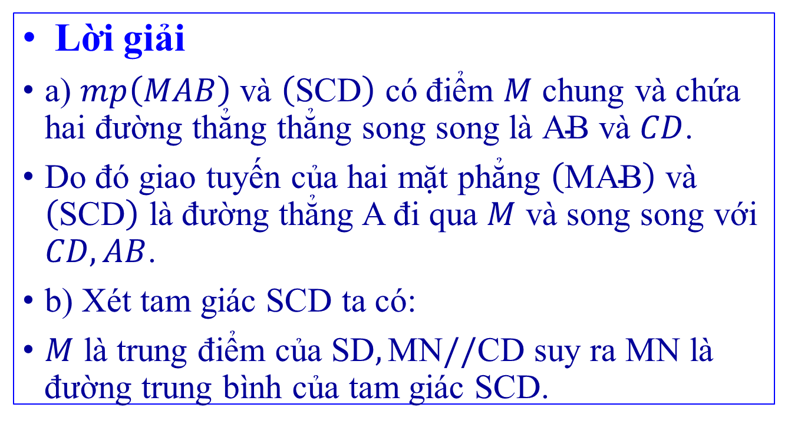
➌. Bài tập rèn luyện SGK
Bài 5: Cho hình chóp $S.ABCD$ có đáy$ABCD$ là hình thang $\left(AB//CD\right)$. Gọi$M$là trung điểm của đoạn thẳng$SD$.(H4.28)
a) Xác định giao tuyến của mặt phẳng $\left(MAB\right)$ và $\left(SCD\right)$.
b) Gọi $N$ là giao điểm của đường thẳng $SC$ và mặt phẳng $\left(MAB\right)$. Chứng minh rằng $MN$ là đường trung bình của tam giác $SCD$.
Lời giải
a) $mp\left(MAB\right)$ và $\left(\text{SCD}\right)$ có điểm $M$ chung và chứa hai đường thẳng thẳng song song là $\text{AB}$ và $CD$.
Do đó giao tuyến của hai mặt phẳng $\left(\text{MAB}\right)$ và $\left(\text{SCD}\right)$ là đường thẳng A đi qua $M$ và song song với $CD,AB$.
b) Xét tam giác $\text{SCD}$ ta có:
$M$ là trung điểm của $\text{SD},\text{MN}//\text{CD}$ suy ra $\text{MN}$ là đường trung bình của tam giác SCD.

Slide 6
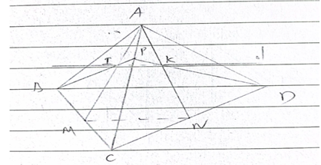
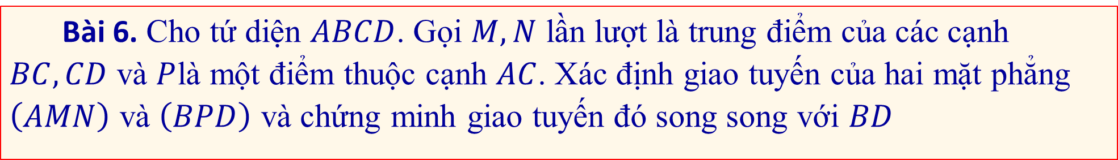
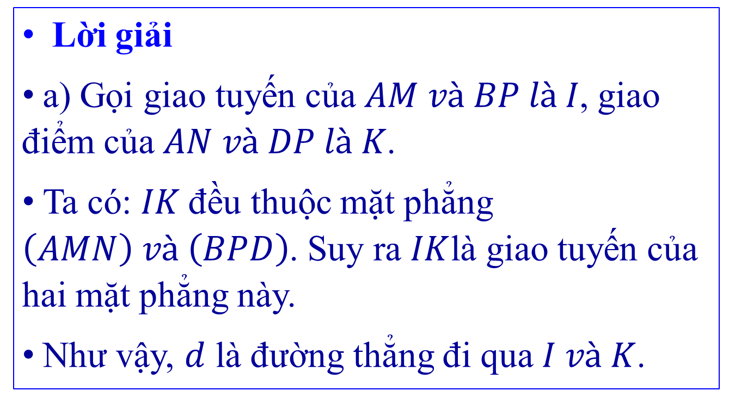
➌. Bài tập rèn luyện SGK
Bài 6. Cho tứ diện $ABCD$. Gọi $M,N$ lần lượt là trung điểm của các cạnh $BC,CD$ và $P$là một điểm thuộc cạnh $AC$. Xác định giao tuyến của hai mặt phẳng $\left(AMN\right)$ và $\left(BPD\right)$ và chứng minh giao tuyến đó song song với $BD$
Lời giải
a) Gọi giao tuyến của $AM và BP là I$, giao điểm của $AN và DP là K$.
Ta có: $IK$đều thuộc mặt phẳng $\left(AMN\right) và \left(BPD\right)$. Suy ra $IK$là giao tuyến của hai mặt phẳng này.
Như vậy, $d$ là đường thẳng đi qua $I và K$.

Slide 7
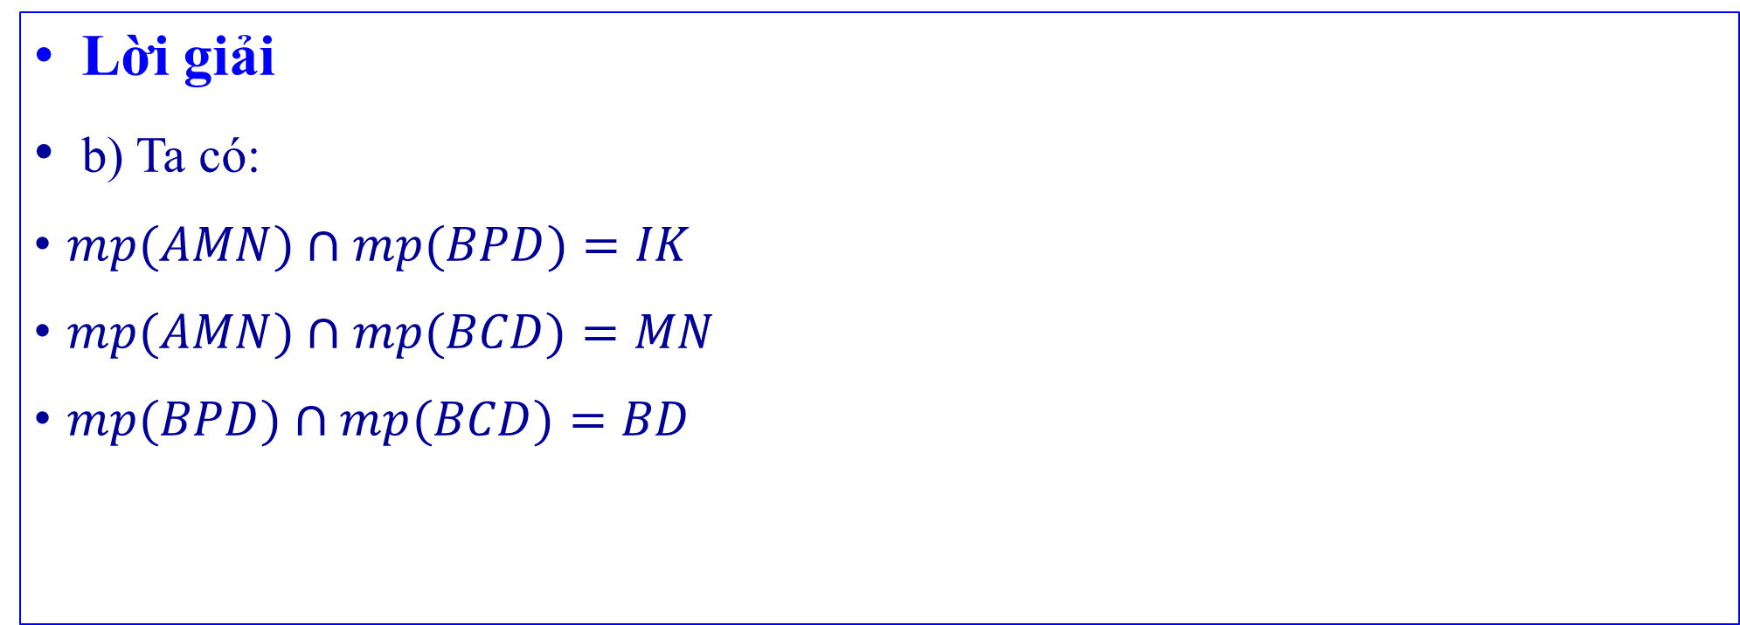
➌. Bài tập rèn luyện SGK
Bài 6. Cho tứ diện $ABCD$. Gọi $M,N$ lần lượt là trung điểm của các cạnh $BC,CD$ và $P$là một điểm thuộc cạnh $AC$. Xác định giao tuyến của hai mặt phẳng $\left(AMN\right)$ và $\left(BPD\right)$ và chứng minh giao tuyến đó song song với $BD$
Lời giải
b) Ta có:
$mp(AMN)∩mp(BPD)=IK$
$mp(AMN)∩mp(BCD)=MN$
$mp(BPD)∩mp(BCD)=BD$

Slide 8
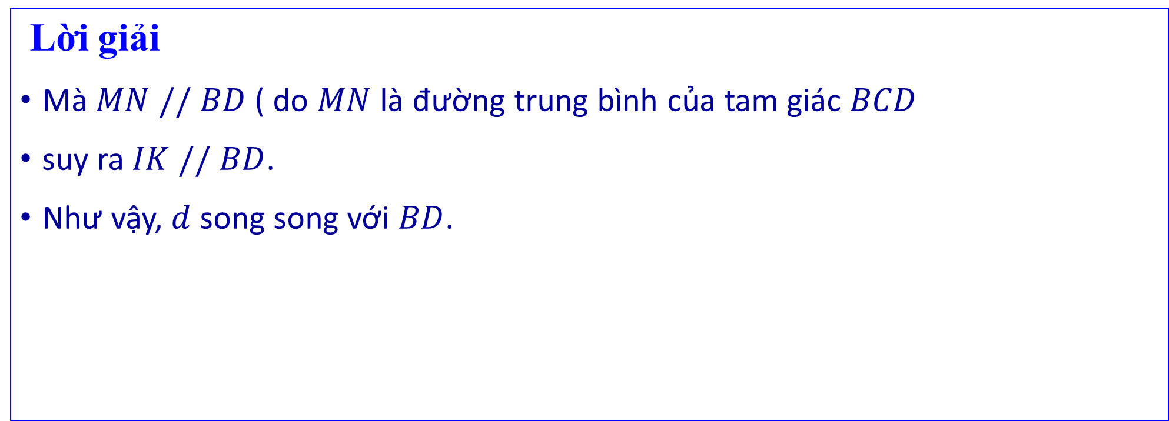
➌. Bài tập rèn luyện SGK
Bài 6. Cho tứ diện $ABCD$. Gọi $M,N$ lần lượt là trung điểm của các cạnh $BC,CD$ và $P$là một điểm thuộc cạnh $AC$. Xác định giao tuyến của hai mặt phẳng $\left(AMN\right)$ và $\left(BPD\right)$ và chứng minh giao tuyến đó song song với $BD$
Lời giải
Mà $MN // BD$ ( do $MN$ là đường trung bình của tam giác $BCD$
suy ra $IK // BD$.
Như vậy, $d$ song song với $BD$.

